Slide 1
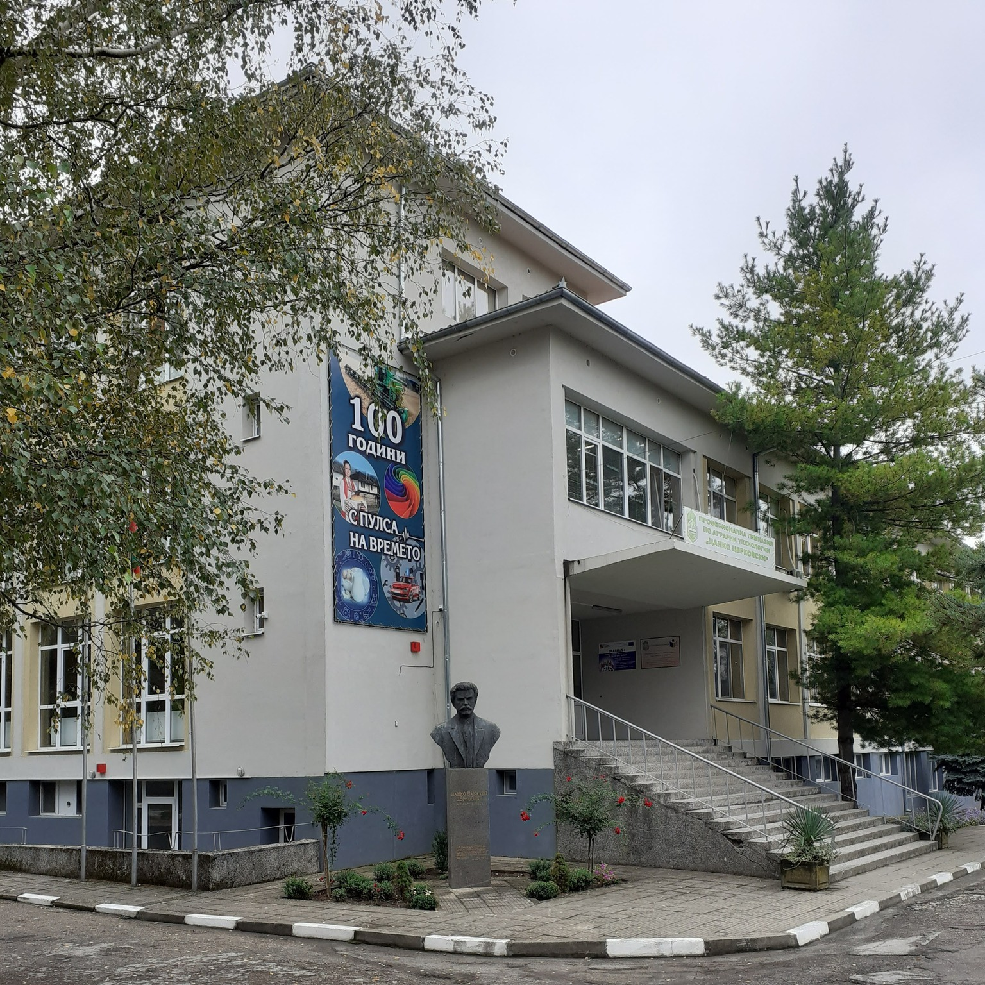
ПРОФЕСИОНАЛНА ГИМНАЗИЯ ПО АГРАРНИ ТЕХНОЛОГИИ „ЦАНКО ЦЕРКОВСКИ” ПАВЛИКЕНИ Център за високи постижения Mястото, където се срещат училище, университет и бизнес

Slide 2
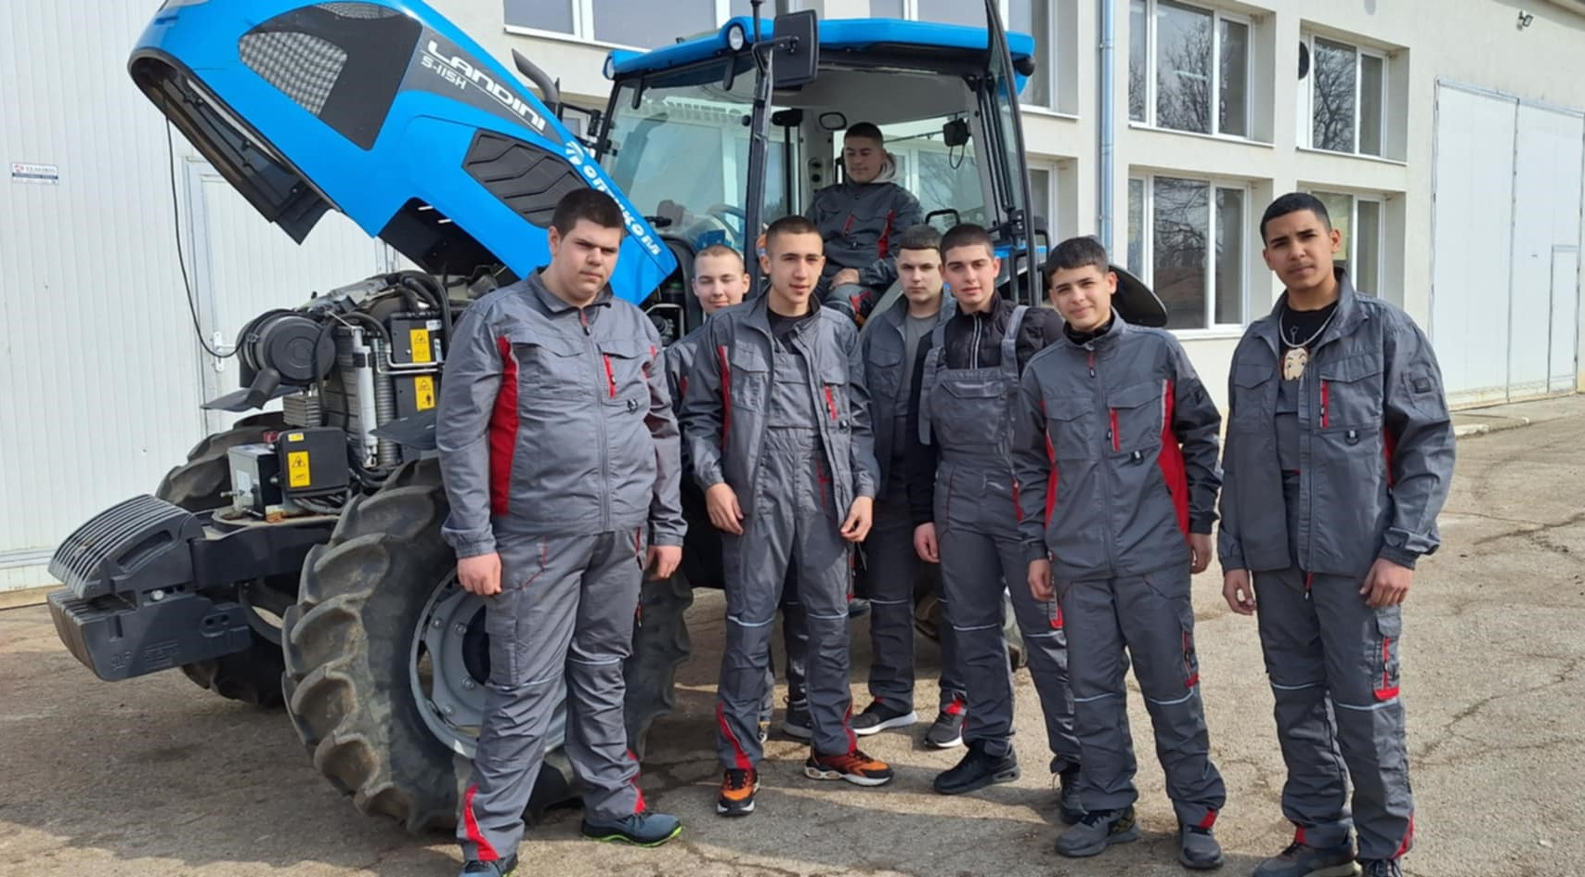
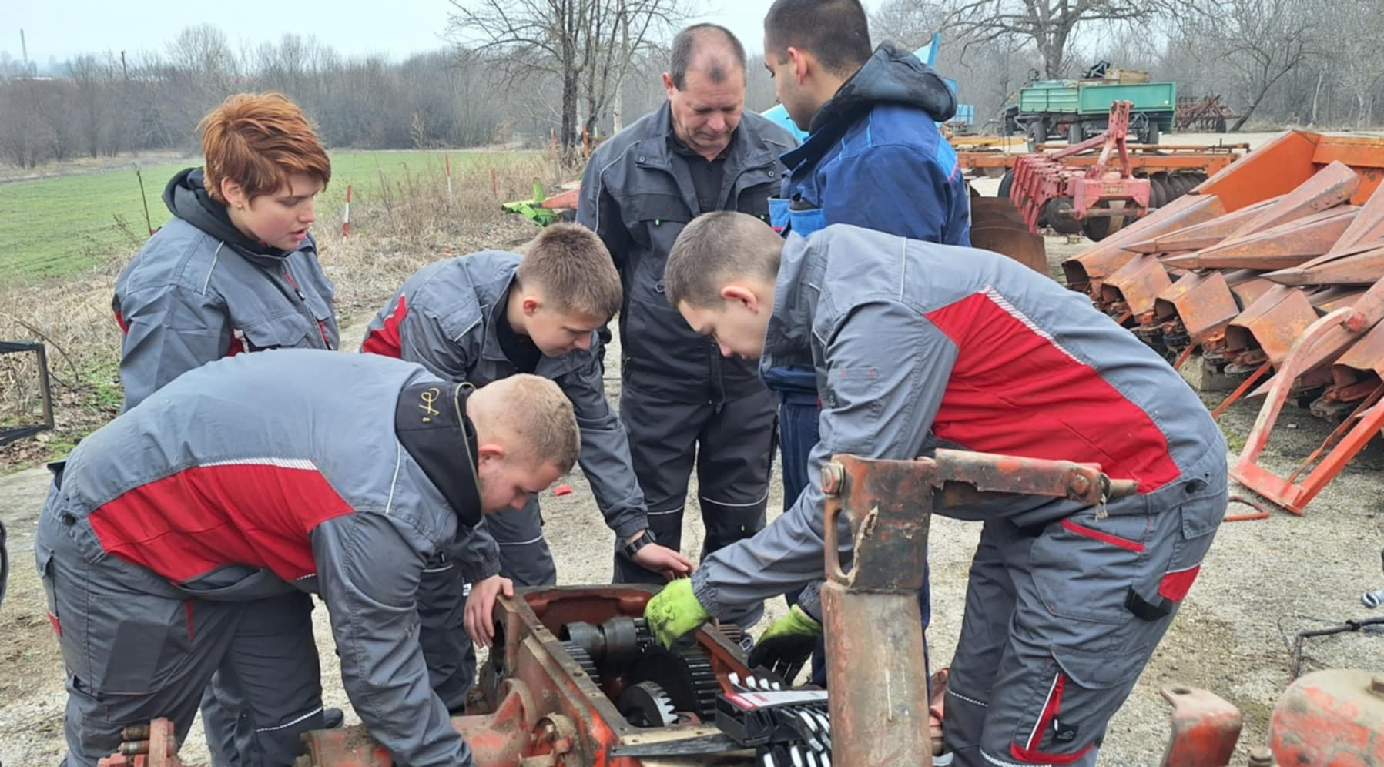
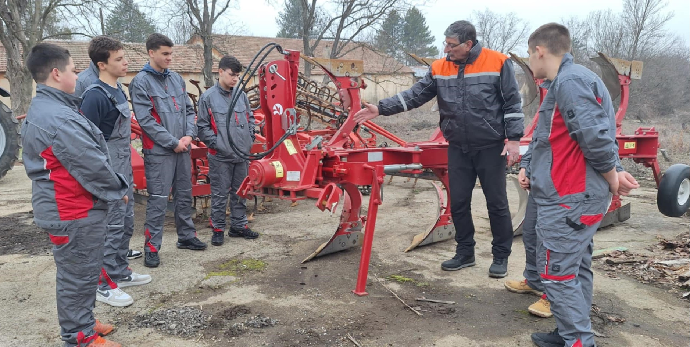
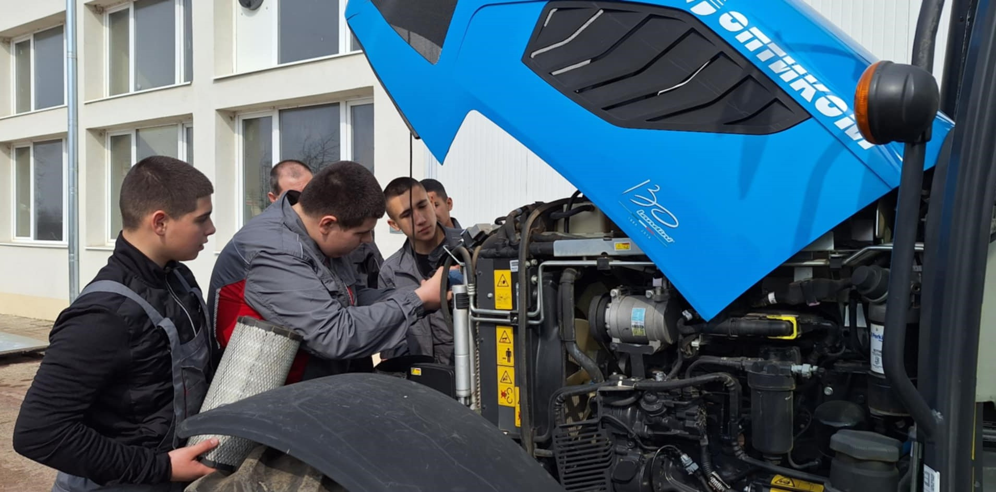
Водещи специалности:
„МЕХАНИЗАЦИЯ НА СЕЛСКОТО СТОПАНСТВО“
Професия “Техник на селскостопанска техника”- STEM профeсия
Обучението дава умения за:
Планиране и организиране техническото поддържане на машинно - тракторния парк. Ремонт на земеделски машини.
Управление на автомобили, трактори, комбайни и друга земеделска техника;
Придобиване на правоспособност за водач на МПС за категории: “Твк”,“Твк”-3, “Ткт” и “В”.

Slide 3
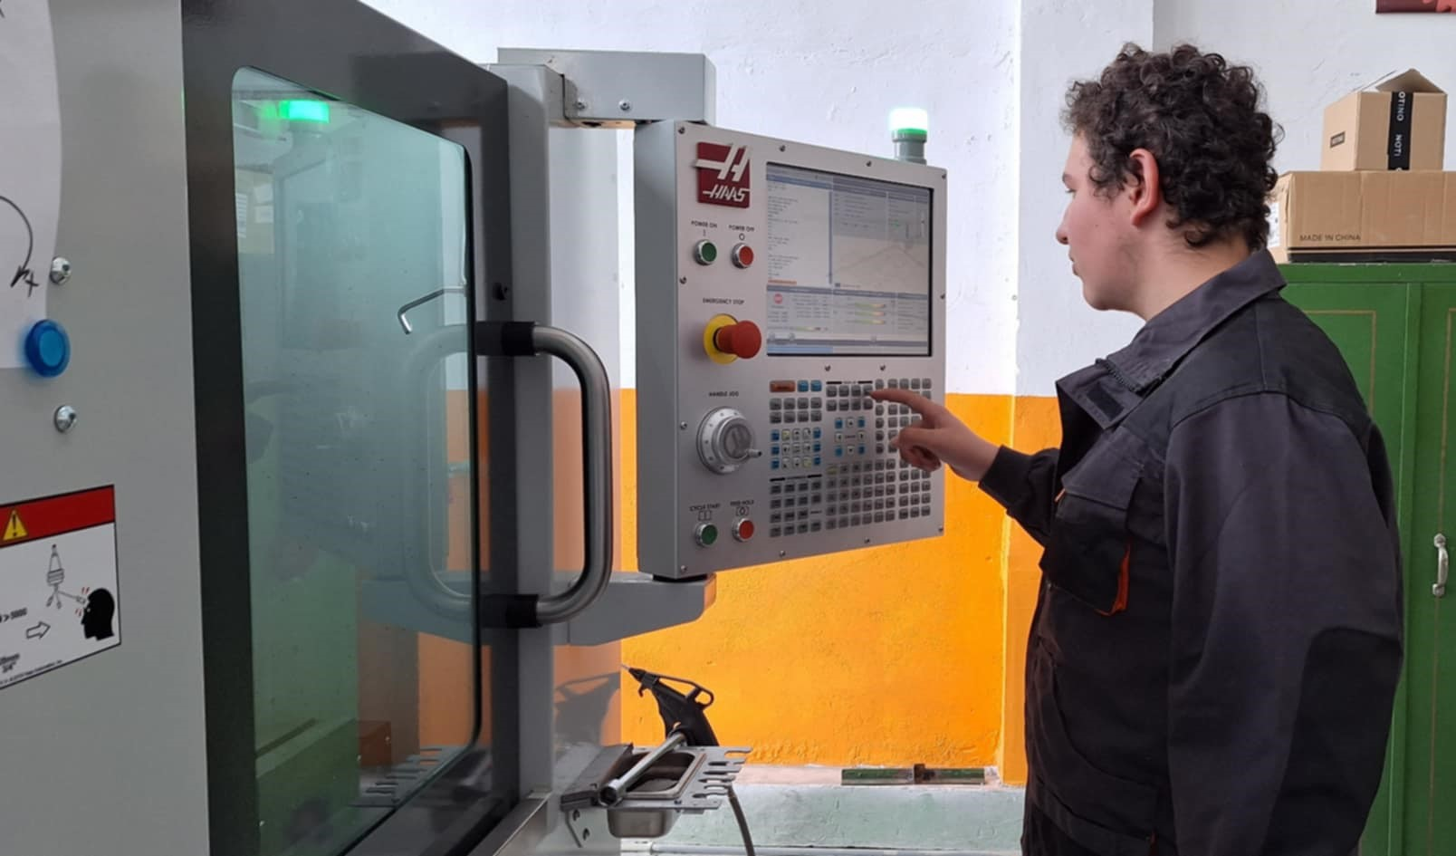
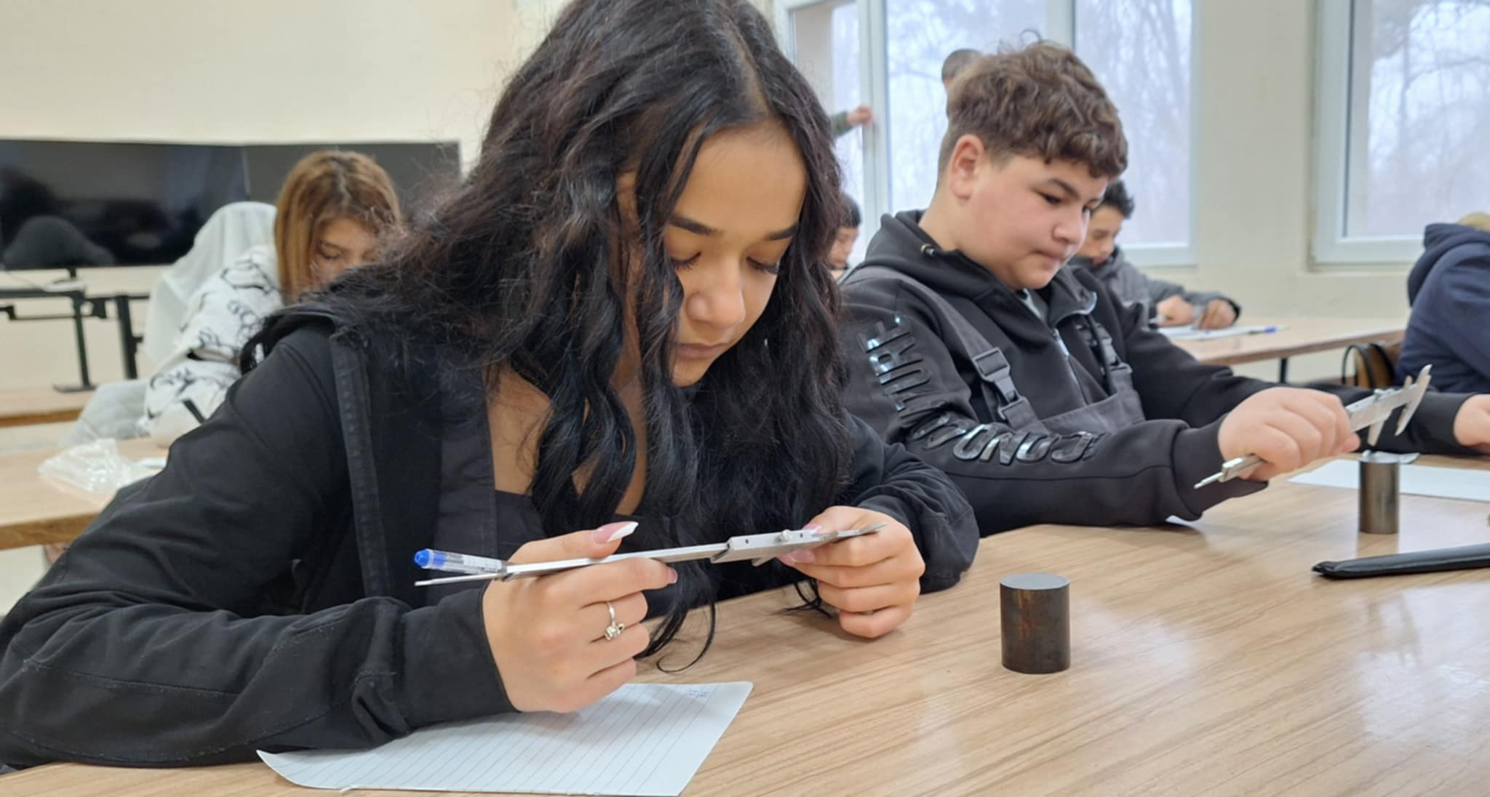
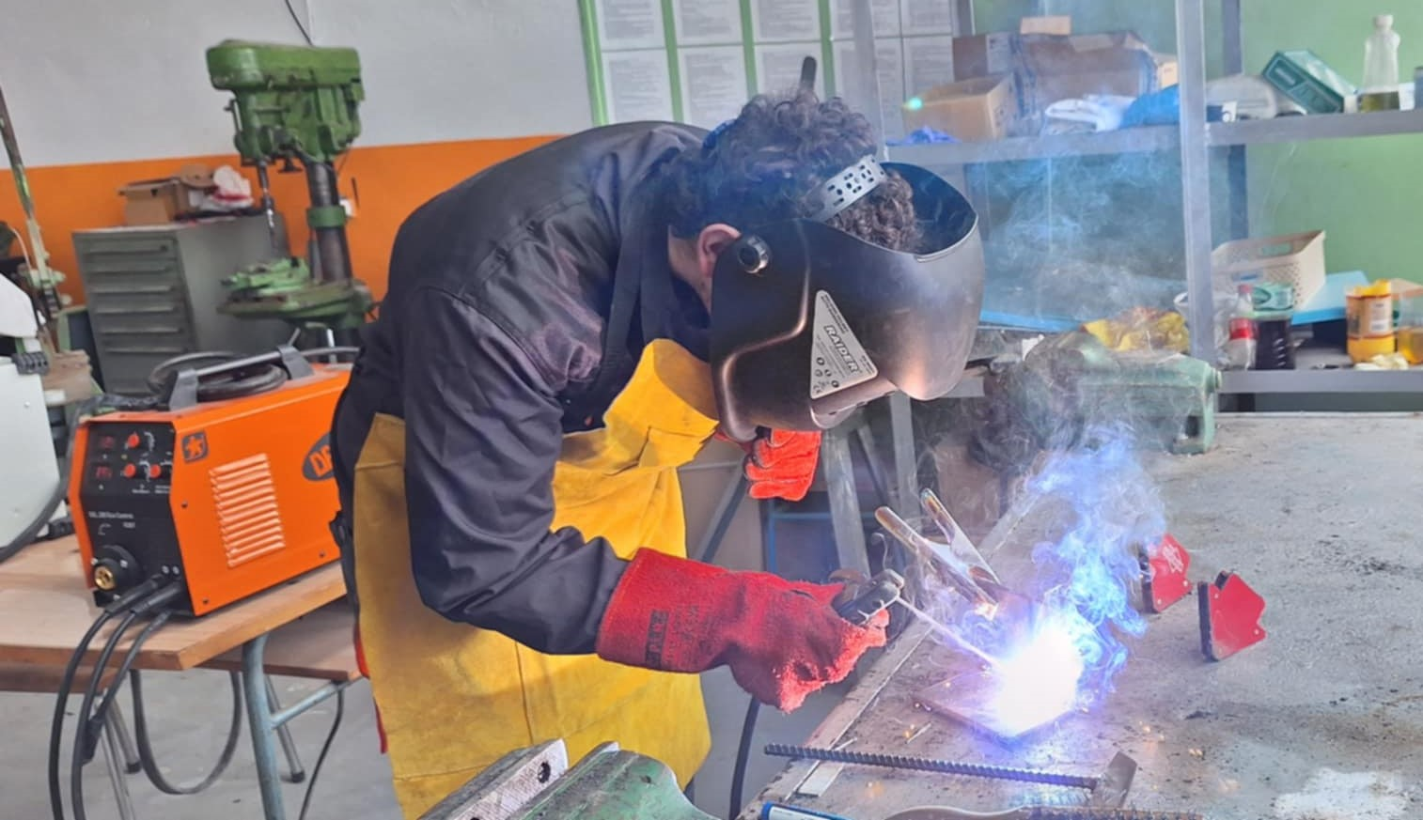
Водещи специалности:
„МАШИНИ И СИСТЕМИ С ЦИФРОВО ПРОГРАМНО УПРАВЛЕНИЕ“
Професия “Машинен техник”- STEM професия
Обучението дава умения за:
Работа с техническа документация и чертежи (CAD/CAM системи);
Диагностика и ремонт на металообработващи машини.
Проектиране на машиностроителни изделия (SolidWorks);
Създаване на програми за машини с ЦПУ;
Работа с 3D скенер и принтер.

Slide 4
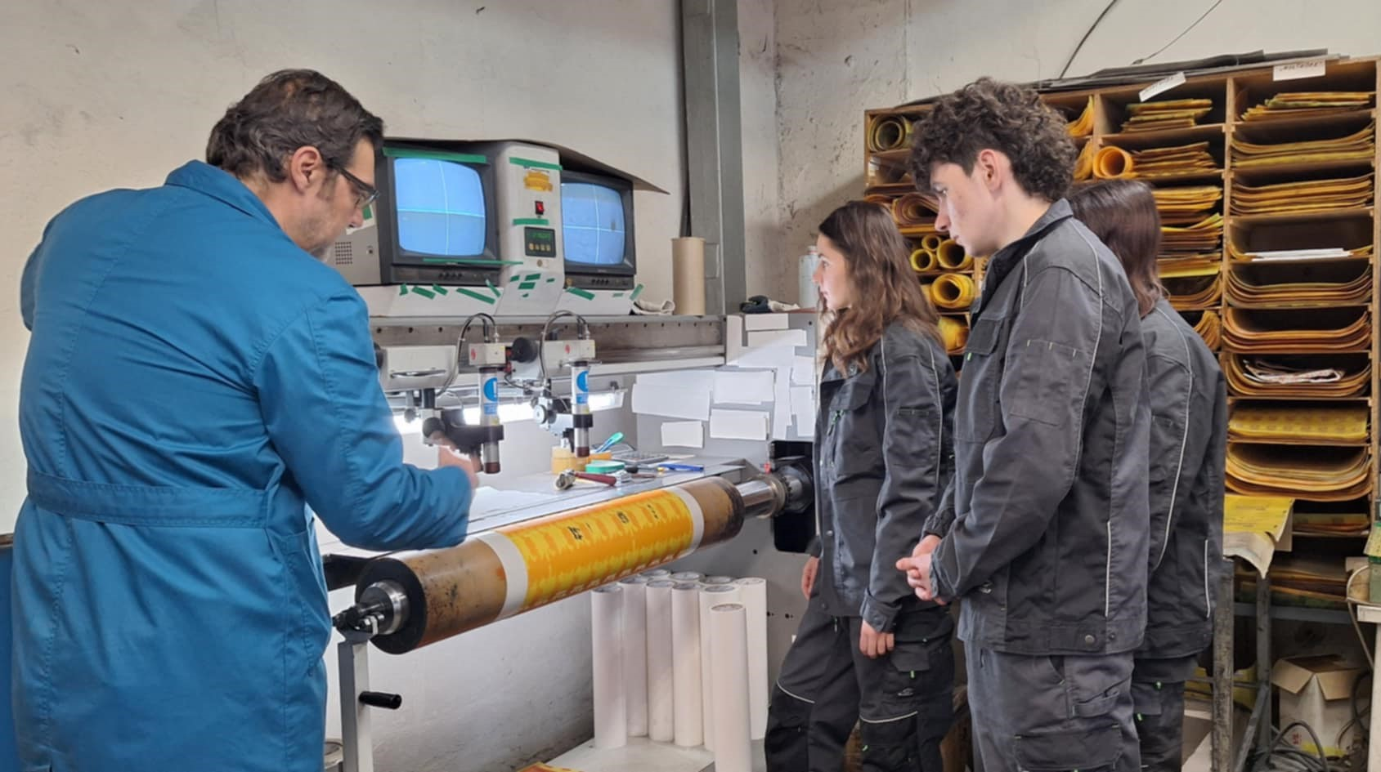
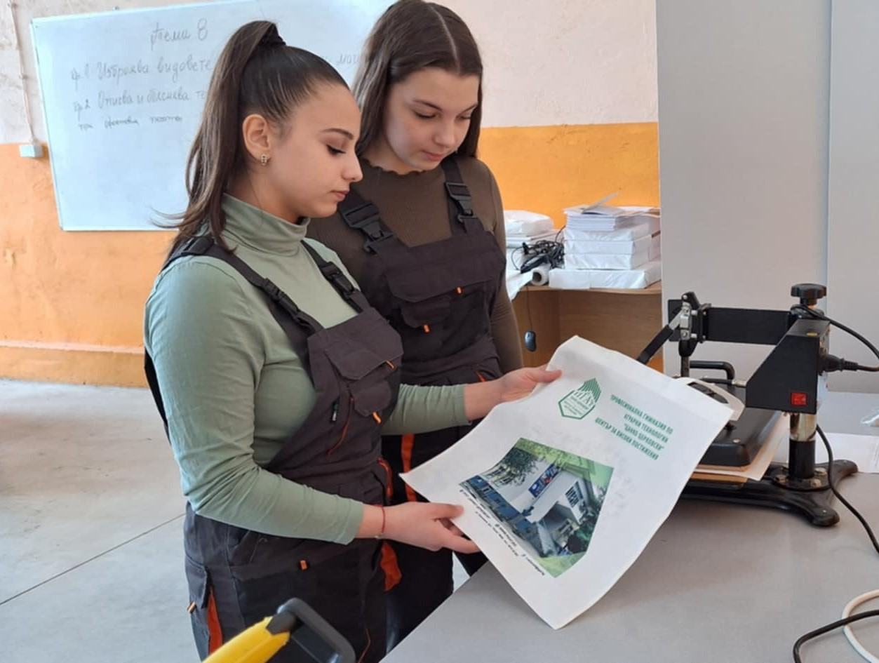
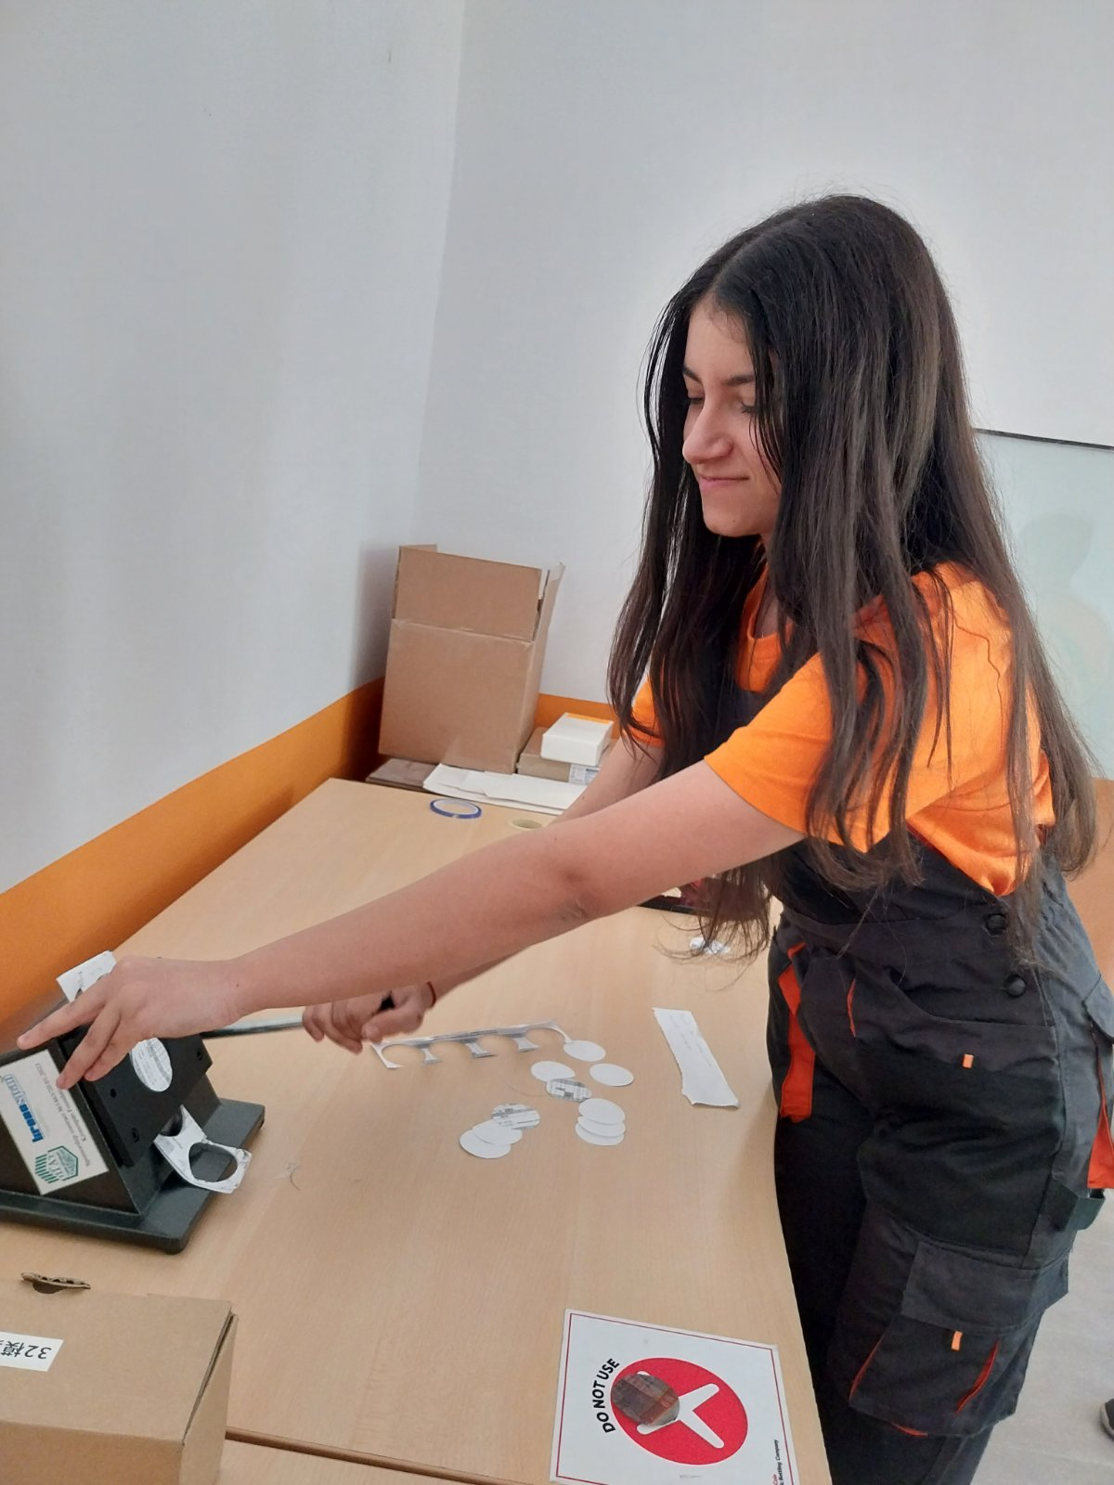
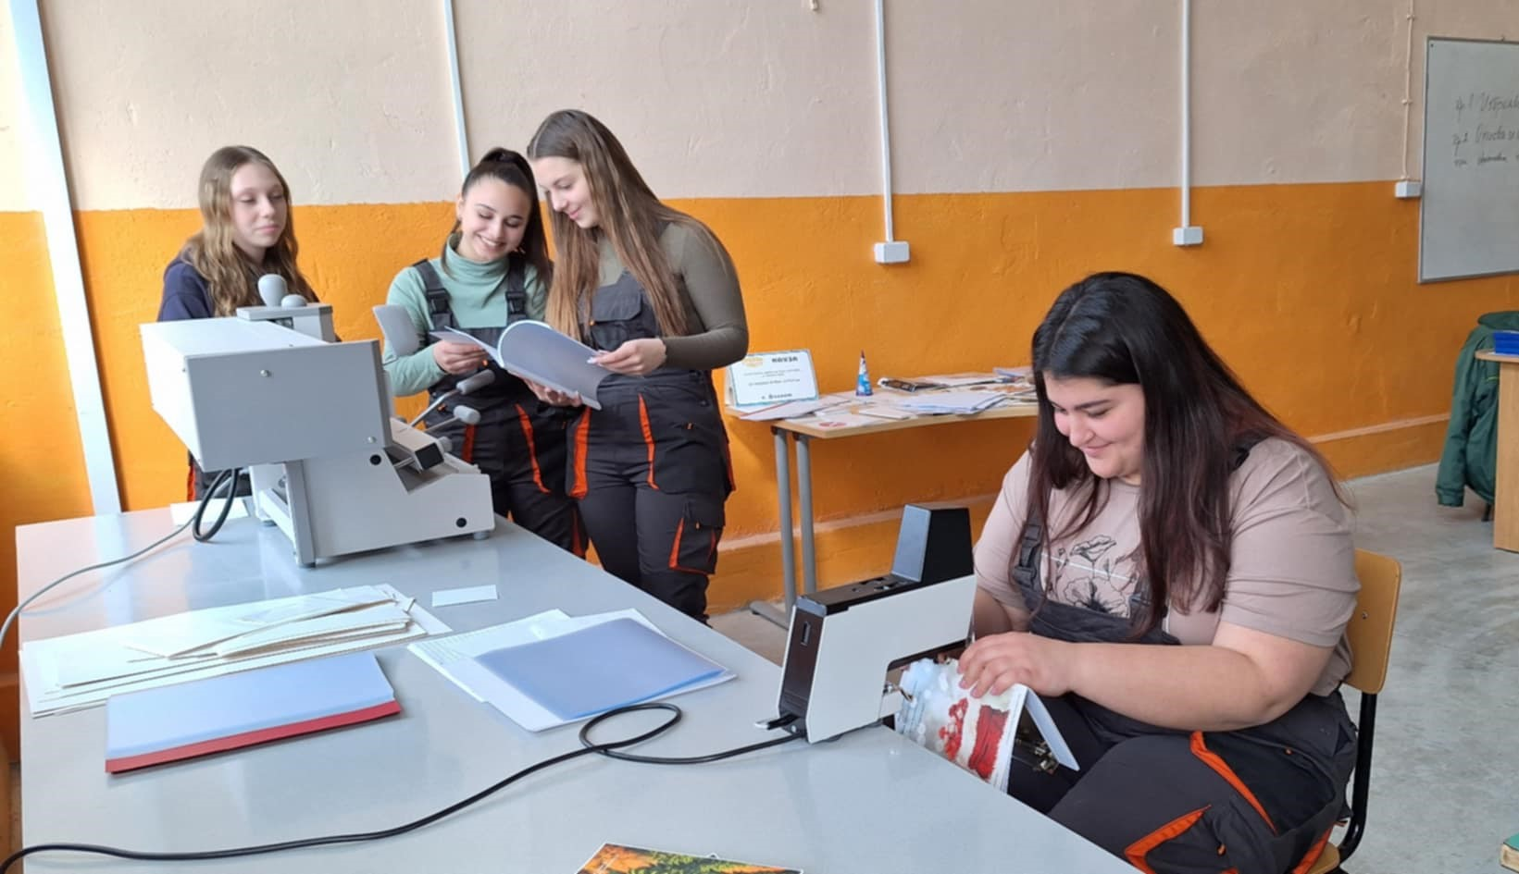
Водещи специалности:
„ПОЛИГРАФИЯ“
Професия “Полиграфист”- STEM професия
Обучението дава умения за:
Обработка на текстови документи, сканиране и обработване на графични и растерни изображения;
Оформление на полиграфическите издания (книги, вестници, списания, брошури, визитки и др.);
Изработване на печатни форми - монтаж и копиране.
Изработване и отпечатване на етикети и опаковки, печат на външна и вътрешна реклама.

Slide 5
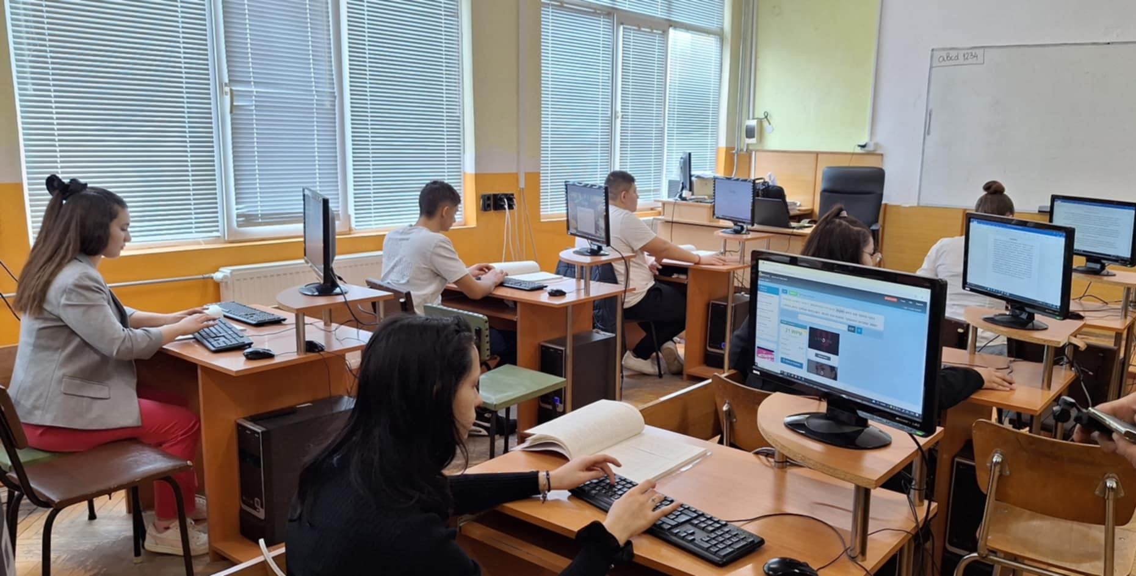
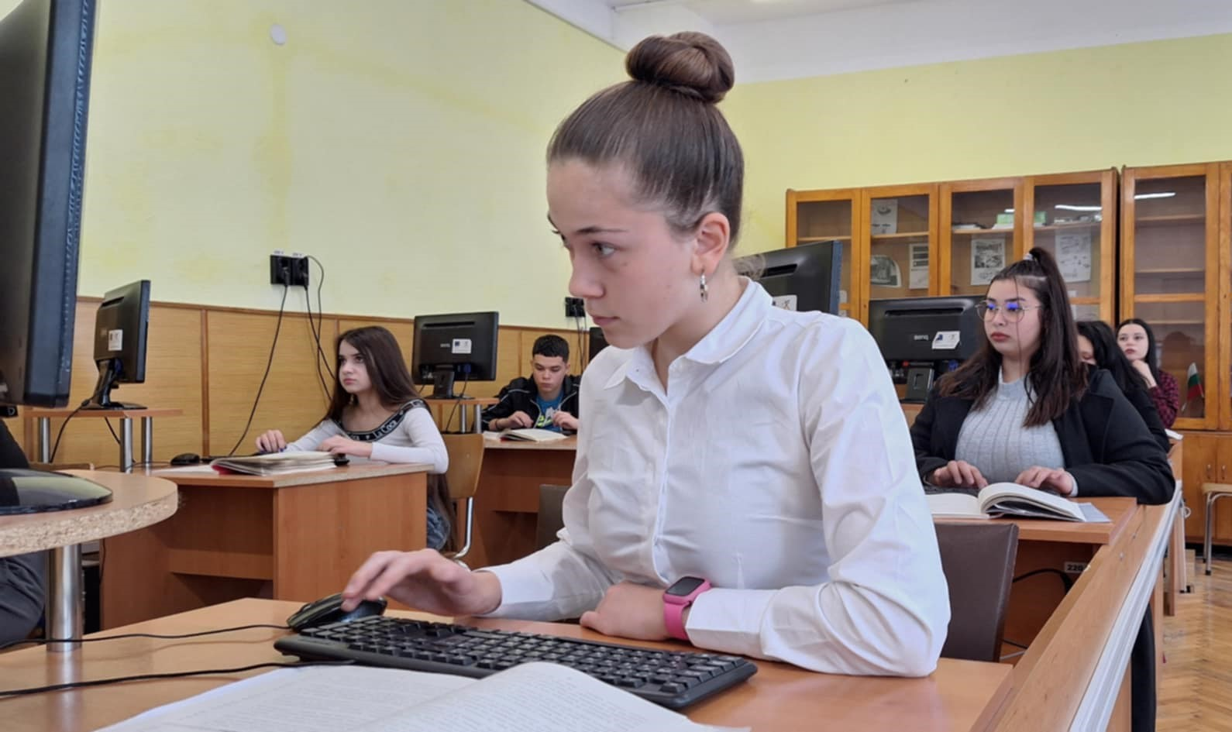
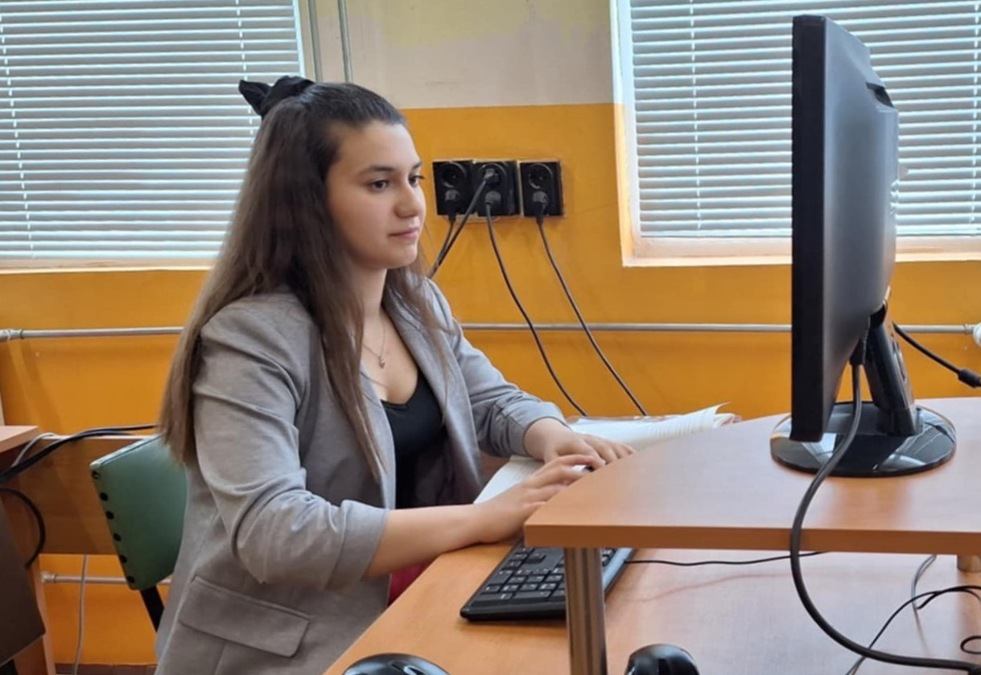
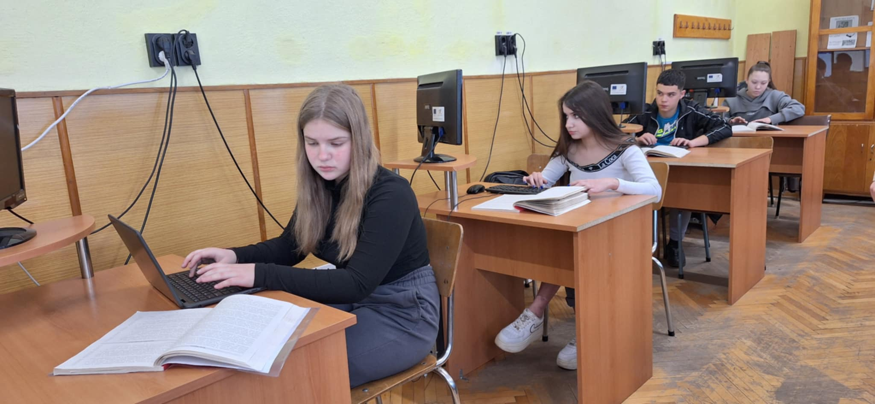
Водещи специалности:
„БИЗНЕС-АДМИНИСТРАЦИЯ“
Обучението дава умения за:
Взимане на организационни и управленски решения;
Използване на програмите от основните офис пакети и специализиран софтуер за управление на процесите в организацията;
Прилагане правилата на документооборота и организиране на деловодната дейност в офиса;
Прилагане на стандарти за водене на електронна бизнес кореспонденция;
Водене на делова комуникация- писмена и устна.

Slide 6
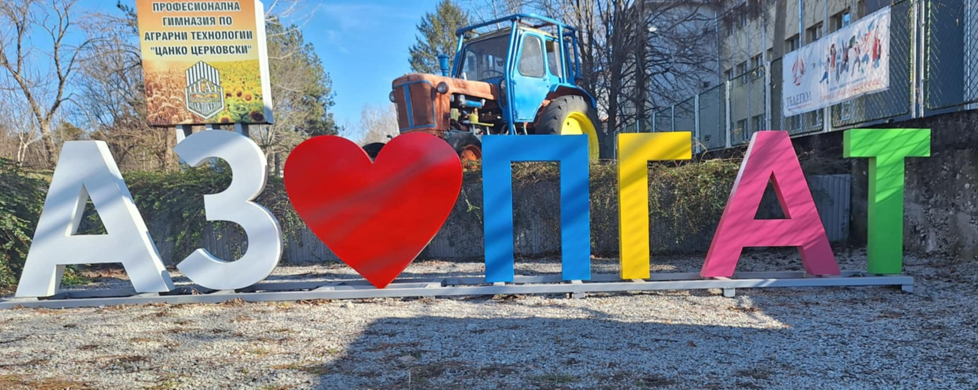
Училището разполага с…
STEM център;
Зелена класна стая;
Учебен център за придобиване на правоспособност за водач на МПС в категории: “В” “Ткт” “Твк”-3 “Твк;
Специализирани кабинети и работилници, оборудвани със съвременни машини и обучителни средства;
Стипендии за всички ученици в дуална форма на обучение;
Безплатно общежитие с интернет;
Собствена кухня в ученическия стол;
Безплатна Wi-Fi мрежа на територията на училището;
Учебен център за обучение на възрастни.

Slide 7
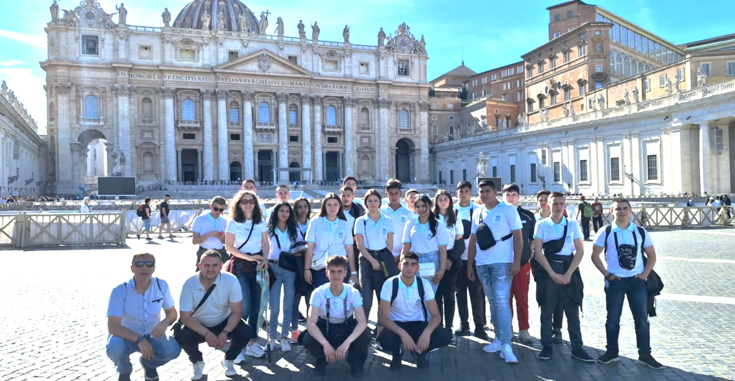
Програма “Еразъм+”
Над 20 успешно реализирани проекта по програма “Еразъм+”.
През 2022 г. училището спечели две акредитации - в сектор училищно и сектор професионално образование за мобилност на ученици и учители до 2027 година в страни от ЕС .

